Slide 1


Slide 2





Slide 3


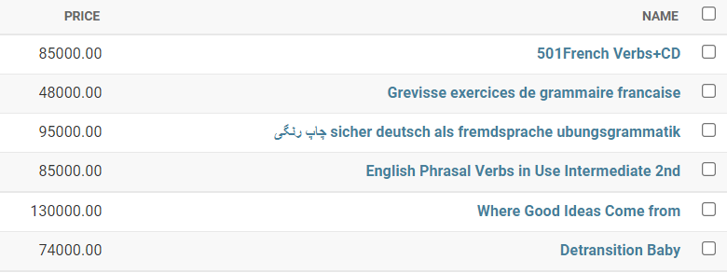
سفارشات
سفارشات حساب کاربری

Slide 4
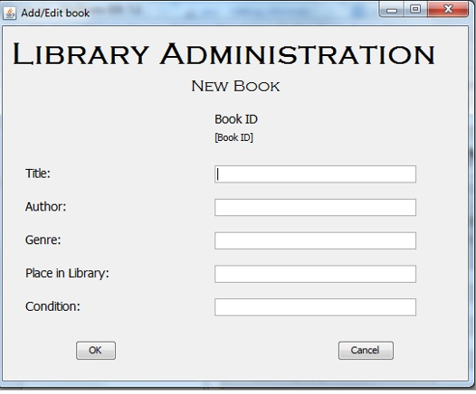
صفحه اصلی کارمند

